Slide 1

EFB108 - Matemática Computacional
1º Bimestre – Aula 04
SISTEMAS LINEARES – ELIMINAÇÃO GAUSSIANA
Matemática Computacional © 2016-2021 – D. Lauria, E. Nadaleto, M. Gomes e W. Pereira – Editado e diagramado por Lilian Victorino

Slide 2
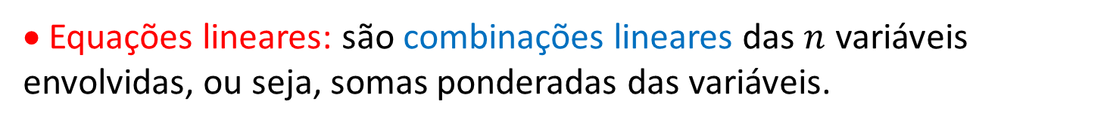
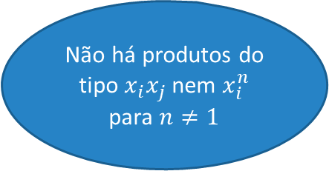

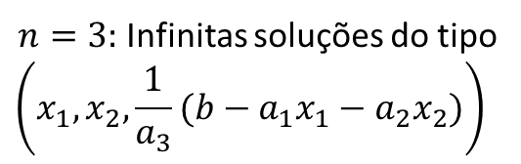

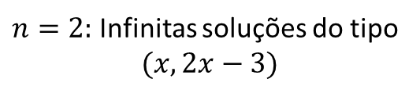


Caracterização
• Equações lineares: são combinações lineares das $n$ variáveis envolvidas, ou seja, somas ponderadas das variáveis.
$$2x−y=3$$
$n=2:$ Infinitas soluções do tipo
$$(x,2x−3)$$
Não há produtos do tipo $x_{i}x_{j}$ nem $x_{i}^{n}$ para $n≠1$
$$a_{1}x_{1}+a_{2}x_{2}+a_{3}x_{3}=b$$
$n=3:$ Infinitas soluções do tipo
$$\left(x_{1},x_{2},\frac{1}{a_{3}}(b−a_{1}x_{1}−a_{2}x_{2})\right)$$
$$a_{1}x_{1}=b$$
$n=1:$ Solução única do tipo $\frac{b}{a_{1}}$

Slide 3

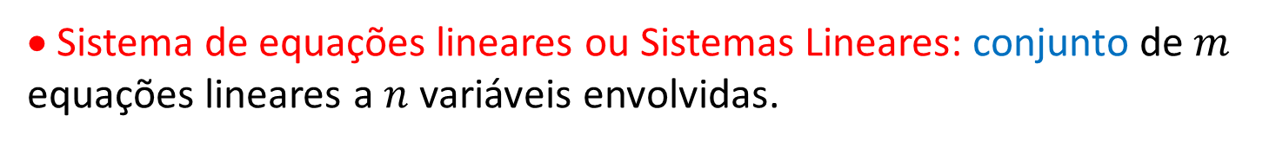


Caracterização
• Sistema de equações lineares ou Sistemas Lineares: conjunto de $m$ equações lineares a $n$ variáveis envolvidas.
Material de apoio
A solução de um sistema linear é uma solução simultânea para todas as equações lineares envolvidas!
$$m>n:$$
Em geral, não há solução
$$m<n:$$
Infinitas soluções
$$m=n:$$
Pode ocorrer solução única,
nenhuma solução ou
infinitas soluções
Abordado em aula

Slide 4
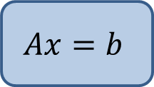

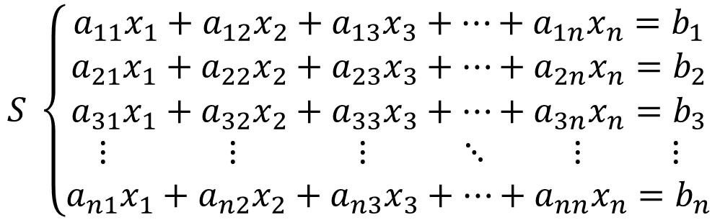
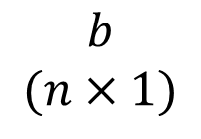

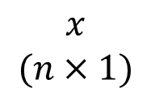

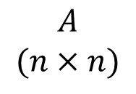

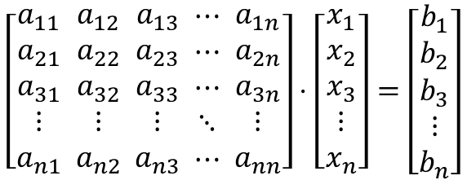
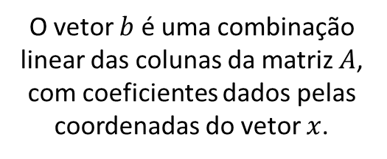
Representação de Sistemas Lineares
• Representação explícita:
• Representação matricial:
$$S \left\{\begin{aligned}a_{11}x_{1}+a_{12}x_{2}+a_{13}x_{3}+⋯+a_{1n}x_{n}=b_{1} \\ a_{21}x_{1}+a_{22}x_{2}+a_{23}x_{3}+⋯+a_{2n}x_{n}=b_{2} \\ a_{31}x_{1}+a_{32}x_{2}+a_{33}x_{3}+⋯+a_{3n}x_{n}=b_{3} \\ ⋮ ⋮ ⋮ ⋱ ⋮ ⋮ \\ a_{n1}x_{1}+a_{n2}x_{2}+a_{n3}x_{3}+⋯+a_{nn}x_{n}=b_{n}\end{aligned}\right.$$
$$j$$
$$\left[\begin{aligned}a_{11} \\ a_{21} \\ a_{31} \\ ⋮ \\ a_{n1}\end{aligned} \begin{aligned}a_{12} \\ a_{22} \\ a_{32} \\ ⋮ \\ a_{n2}\end{aligned} \begin{aligned}a_{13} \\ a_{23} \\ a_{33} \\ ⋮ \\ a_{n3}\end{aligned} \begin{aligned}⋯ \\ ⋯ \\ ⋯ \\ ⋱ \\ ⋯\end{aligned} \begin{aligned}a_{1n} \\ a_{2n} \\ a_{3n} \\ ⋮ \\ a_{nn}\end{aligned}\right]⋅\left[\begin{aligned}x_{1} \\ x_{2} \\ x_{3} \\ ⋮ \\ x_{n}\end{aligned}\right]=\left[\begin{aligned}b_{1} \\ b_{2} \\ b_{3} \\ ⋮ \\ b_{n}\end{aligned}\right]$$
O vetor $b$ é uma combinação linear das colunas da matriz $A$, com coeficientes dados pelas coordenadas do vetor $x$.
$$i$$
$$j$$
$$i$$
$$Ax=b$$
$$A$$
$$(n×n)$$
$$x$$
$$(n×1)$$
$$b$$
$$(n×1)$$

Slide 5
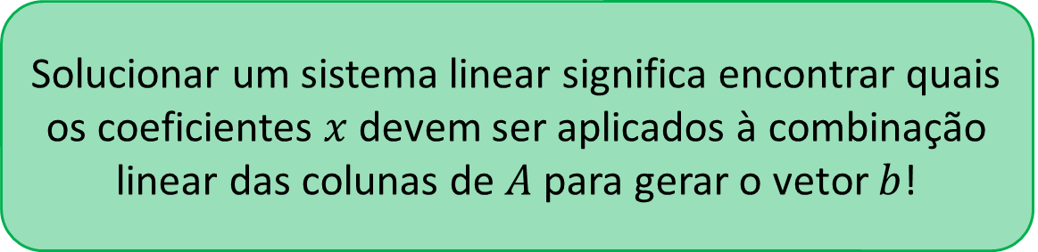


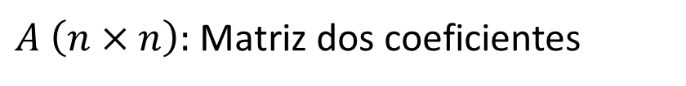
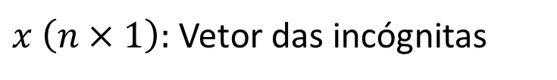
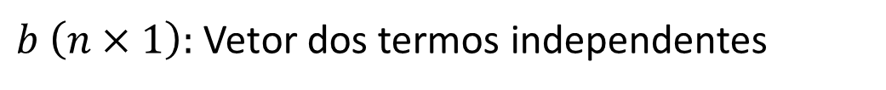
Representação de Sistemas Lineares
Solucionar um sistema linear significa encontrar quais os coeficientes $x$ devem ser aplicados à combinação linear das colunas de $A$ para gerar o vetor $b$!
• Representação matricial:
$$S_{n}: Ax=b$$
$b \left(n×1\right):$ Vetor dos termos independentes
$x \left(n×1\right):$ Vetor das incógnitas
$A \left(n×n\right):$ Matriz dos coeficientes
Sistema linear de ordem $n$

Slide 6

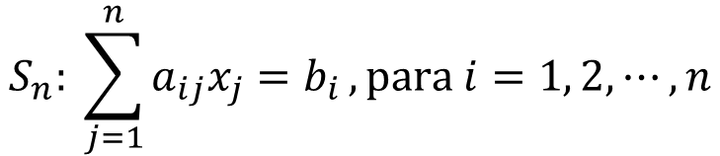
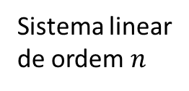




Representação de Sistemas Lineares
• Representação compacta:
Sistema linear
de ordem $n$
$$S_{n}: \sum_{j=1}^{n}{a_{ij}x_{j}=b_{i}}, para i=1, 2, ⋯, n$$
Linhas de $A$
$b_{i}:$ termos independentes
$x_{j}:$ incógnitas
Colunas de $A$
$a_{ij}:$ coeficientes das variáveis

Slide 7
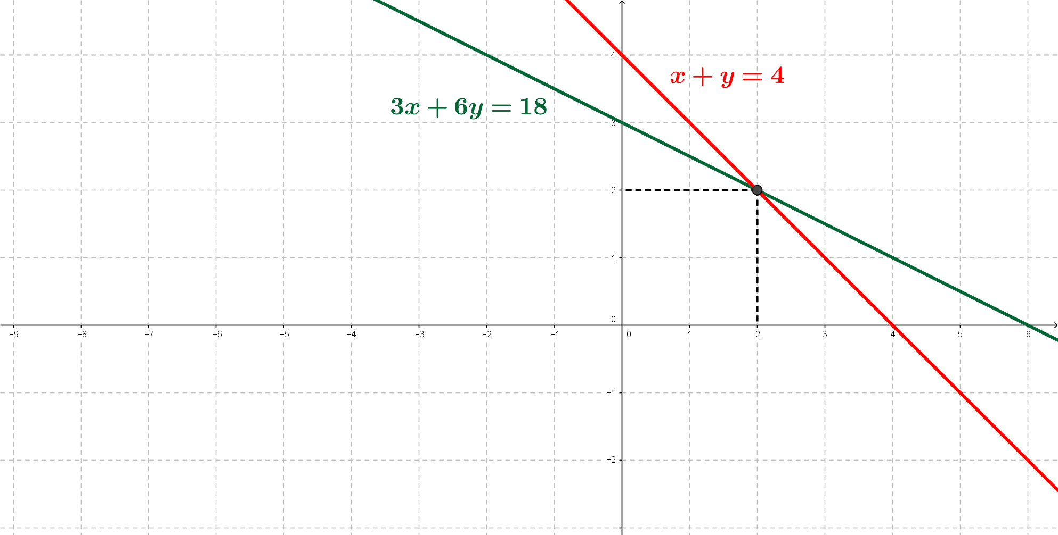
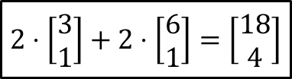
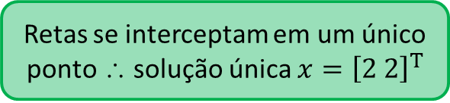



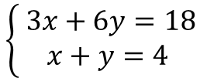

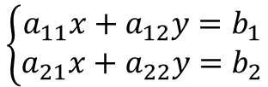
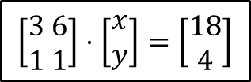
Representação gráfica no $ℝ^{2}$
$$\left\{\begin{aligned}a_{11}x+a_{12}y=b_{1} \\ a_{21}x+a_{22}y=b_{2}\end{aligned}\right.$$
$$\left\{\begin{aligned} 3x+6y=18 \\ x+y=4\end{aligned}\right.$$
$$\left[\begin{aligned}3 \\ 1\end{aligned} \begin{aligned}6 \\ 1\end{aligned}\right]⋅\left[\begin{aligned}x \\ y\end{aligned}\right]=\left[\begin{aligned}18 \\ 4\end{aligned}\right]$$
1ª coluna de $A$
vetor $b$
Retas se interceptam em um único ponto ∴ solução única $x={\left[2 2\right]}^{T}$
$$2⋅\left[\begin{aligned}3 \\ 1\end{aligned}\right]+2⋅\left[\begin{aligned}6 \\ 1\end{aligned}\right]=\left[\begin{aligned}18 \\ 4\end{aligned}\right]$$
2ª coluna de $A$

Slide 8
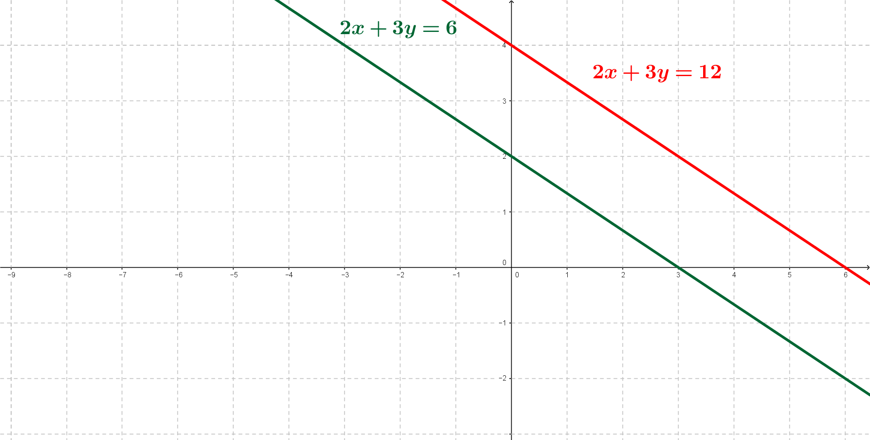

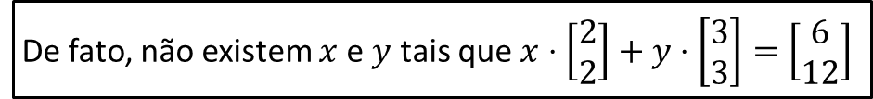
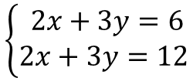


Representação gráfica no $ℝ^{2}$
$$\left\{\begin{aligned}a_{11}x+a_{12}y=b_{1} \\ a_{21}x+a_{22}y=b_{2}\end{aligned}\right.$$
$$\left\{\begin{aligned} 2x+3y=6 \\ 2x+3y=12\end{aligned}\right.$$
2ª coluna de $A$
Retas paralelas ∴ não há solução!
1ª coluna de $A$
vetor $b$
+ Exemplos
De fato, não existem $x$ e $y$ tais que $x⋅\left[\begin{aligned}2 \\ 2\end{aligned}\right]+y⋅\left[\begin{aligned}3 \\ 3\end{aligned}\right]=\left[\begin{aligned}6 \\ 12\end{aligned}\right]$

Slide 9
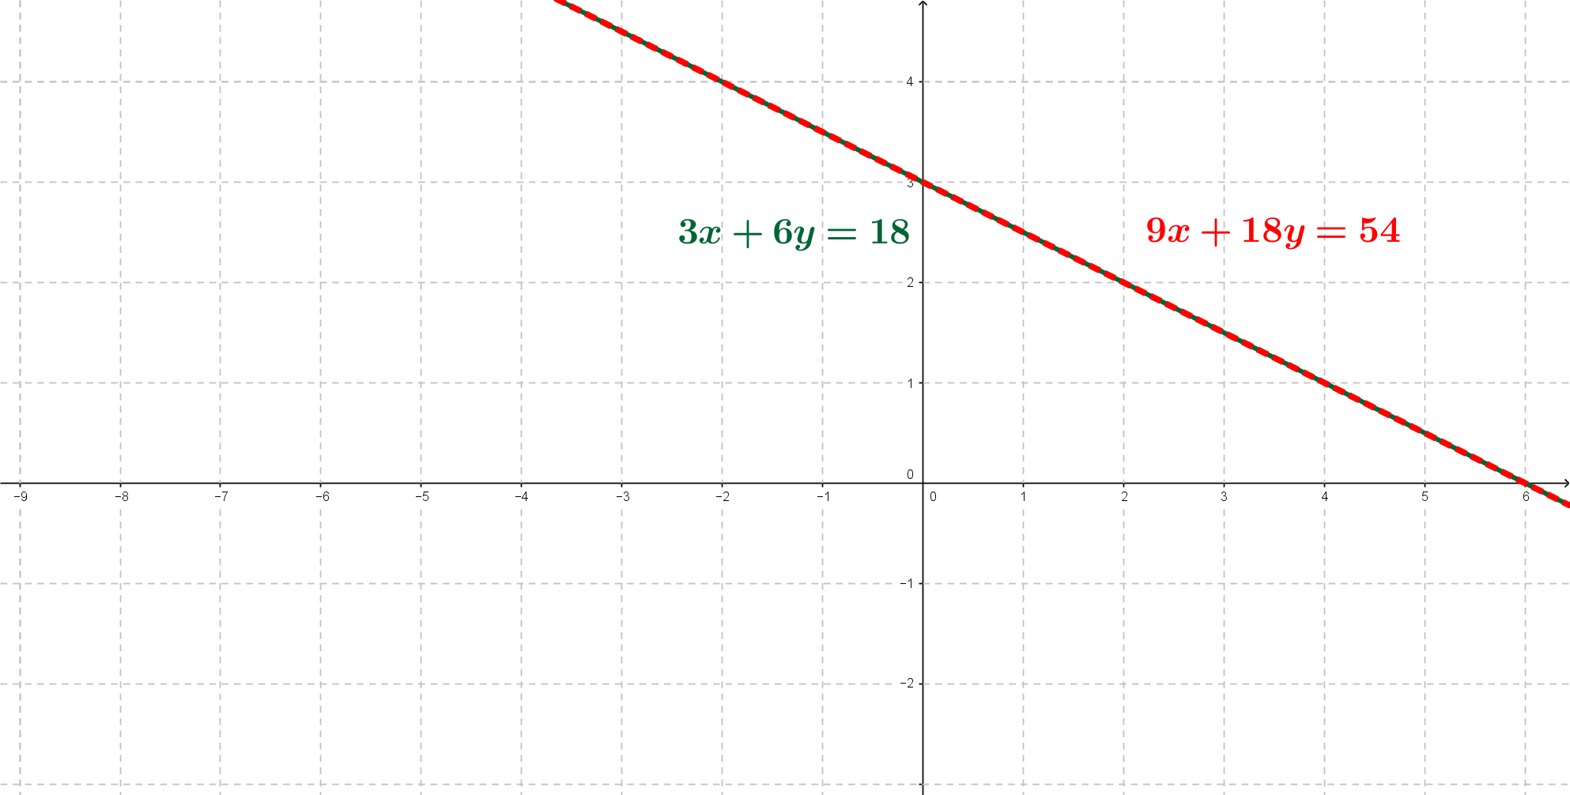

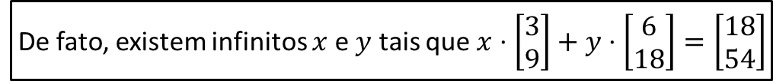
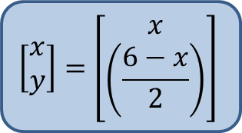
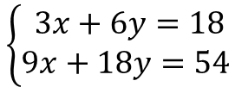


Representação gráfica no $ℝ^{2}$
$$\left\{\begin{aligned}a_{11}x+a_{12}y=b_{1} \\ a_{21}x+a_{22}y=b_{2}\end{aligned}\right.$$
$$\left\{\begin{aligned} 3x+6y=18 \\ 9x+18y=54\end{aligned}\right.$$
2ª coluna de $A$
Retas coincidentes ∴ infinitas soluções!
1ª coluna de $A$
vetor $b$
$$\left[\begin{aligned}x \\ y\end{aligned}\right]=\left[\begin{aligned}x \\ \left(\frac{6−x}{2}\right)\end{aligned}\right]$$
+ Exemplos
De fato, existem infinitos $x$ e $y$ tais que $x⋅\left[\begin{aligned}3 \\ 9\end{aligned}\right]+y⋅\left[\begin{aligned}6 \\ 18\end{aligned}\right]=\left[\begin{aligned}18 \\ 54\end{aligned}\right]$

Slide 10
Representação gráfica no $ℝ^{2}$
Sistema compatível ou possível: admite solução
Determinado: solução única
Sistema incompatível ou impossível: não admite solução
Indeterminado: infinitas soluções

Slide 11

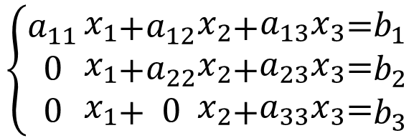


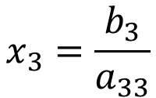
Sistemas Triangulares
$$\left\{\begin{aligned}a_{11} \\ 0 \\ 0\end{aligned}\right.\begin{aligned}x_{1} \\ x_{1} \\ x_{1}\end{aligned}\begin{aligned}+ \\ + \\ +\end{aligned}\begin{aligned}a_{12} \\ a_{22} \\ 0\end{aligned}\begin{aligned}x_{2} \\ x_{2} \\ x_{2}\end{aligned}\begin{aligned}+ \\ + \\ +\end{aligned}\begin{aligned}a_{13} \\ a_{23} \\ a_{33}\end{aligned}\begin{aligned}x_{3} \\ x_{3} \\ x_{3}\end{aligned}\begin{aligned}= \\ = \\ =\end{aligned}\begin{aligned}b_{1} \\ b_{2} \\ b_{3}\end{aligned}$$
1
Estratégia de solução!
2
$$x_{3}=\frac{b_{3}}{a_{33}}$$
3
2
$$x_{2}=\frac{b_{2}−a_{23}x_{3}}{a_{22}}$$
Solução por substituição retroativa ou retrossubstituição:
1
$$x_{1}=\frac{b_{1}−a_{12}x_{2}−a_{13}x_{3}}{a_{11}}$$
3
2
1

Slide 12
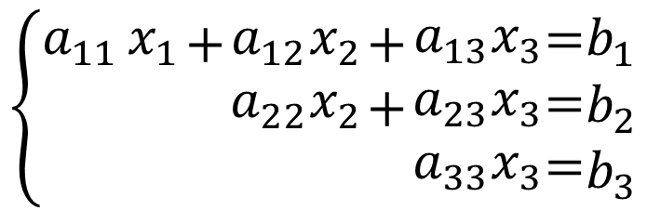
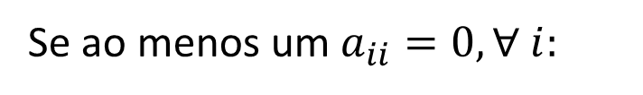

Sistemas Triangulares
Se $a_{ii}≠0:$
• Unicidade da solução:
Sistema compatível e determinado
$$\left\{\begin{aligned}a_{11} \\ \\ \end{aligned}\right.\begin{aligned}x_{1} \\ \\ \end{aligned}\begin{aligned}+ \\ \\ \end{aligned}\begin{aligned}a_{12} \\ a_{22} \\ \end{aligned}\begin{aligned}x_{2} \\ x_{2} \\ \end{aligned}\begin{aligned}+ \\ + \\ \end{aligned}\begin{aligned}a_{13} \\ a_{23} \\ a_{33}\end{aligned}\begin{aligned}x_{3} \\ x_{3} \\ x_{3}\end{aligned}\begin{aligned}= \\ = \\ =\end{aligned}\begin{aligned}b_{1} \\ b_{2} \\ b_{3}\end{aligned}$$
Se ao menos um $a_{ii}=0, ∀ i:$
Sistema compatível e indeterminado
Não representam sistemas físicos!
ou
Sistema incompatível

Slide 13
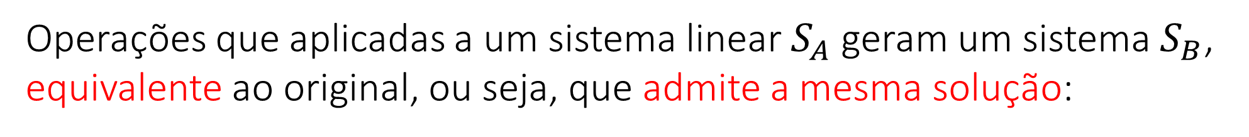
Operações Elementares
Operações que aplicadas a um sistema linear $S_{A}$ geram um sistema $S_{B}$, equivalente ao original, ou seja, que admite a mesma solução:
• trocar a ordem de duas equações do sistema (permutação);
• multiplicar uma das equações do sistema por uma constante não nula;
• adicionar duas equações do sistema.
Generalizando: combinações lineares das equações do sistema não alteram a sua solução!

Slide 14
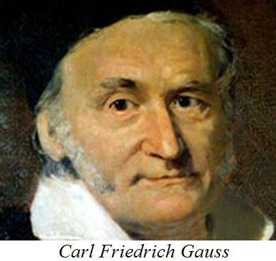
Método Direto de Gauss
• Também conhecido como Eliminação Gaussiana,
consiste na sistematização de um método analítico;
• Transforma o sistema linear original em outro
equivalente, porém triangular superior;
Levou a fama, mas
não foi o criador do
método...
• O sistema triangular superior obtido é solucionado por meio da substituição retroativa ou retrossubstituição.
Matemática Computacional © 2016-2021 – D. Lauria, E. Nadaleto, M. Gomes e W. Pereira – Editado e diagramado por Vitor Alves

Slide 15

Método Direto de Gauss
• A aplicação do método ocorre em duas etapas:
  Triangularização: gera um sistema triangular
  superior equivalente ao original por meio de operações elementares,
  utilizando o pivotamento.
  Retrossubstituição: determinação da solução do sistema triangular por substituição retroativa.

Slide 16
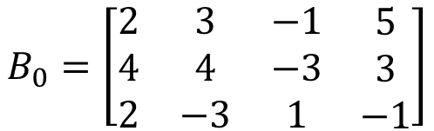
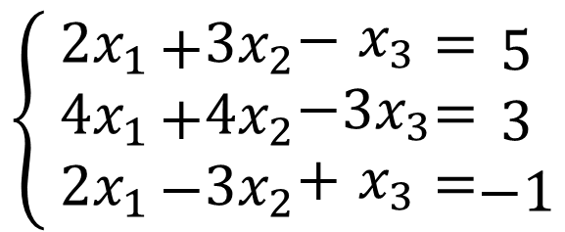
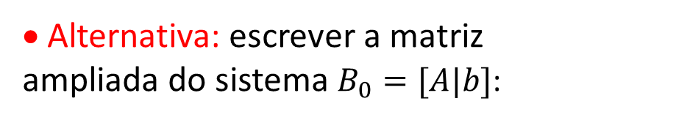
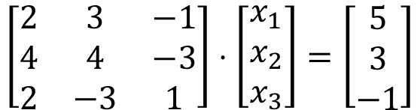
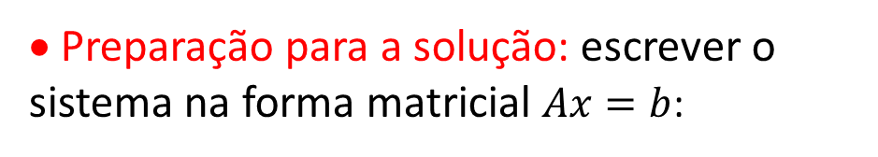
Exemplo de Aplicação
$$\left\{ \begin{aligned}2x_{1} \\ 4x_{1} \\ 2x_{1}\end{aligned}\right.\begin{aligned}+ \\ + \\ −\end{aligned}\begin{aligned}3x_{2} \\ 4x_{2} \\ 3x_{2}\end{aligned}\begin{aligned}− \\ − \\ +\end{aligned}\begin{aligned}x_{3} \\ {3x}_{3} \\ x_{3}\end{aligned}\begin{aligned}= \\ = \\ =\end{aligned}\begin{aligned}5 \\ 3 \\ −1\end{aligned}$$
• Preparação para a solução: escrever o sistema na forma matricial $Ax=b$:
$$\left[\begin{matrix}2 & 3 & −1 \\ 4 & 4 & −3 \\ 2 & −3 & 1\end{matrix}\right]⋅\left[\begin{matrix}x_{1} \\ x_{2} \\ x_{3}\end{matrix}\right]=\left[\begin{matrix}5 \\ 3 \\ −1\end{matrix}\right]$$
O sistema está pronto para a triangularização!
• Alternativa: escrever a matriz
ampliada do sistema $B_{0}=[A|b]$:
$$B_{0}=\left[\begin{matrix}2 & 3 & −1 \\ 4 & 4 & −3 \\ 2 & −3 & 1\end{matrix}\begin{matrix} \\ \\ \end{matrix}\begin{matrix}5 \\ 3 \\ −1\end{matrix}\right]$$

Slide 17
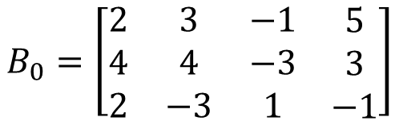
Exemplo de Aplicação
$$B_{0}=\left[\begin{matrix}2 & 3 & −1 \\ 4 & 4 & −3 \\ 2 & −3 & 1\end{matrix}\begin{matrix} \\ \\ \end{matrix}\begin{matrix}5 \\ 3 \\ −1\end{matrix}\right]$$
Triangularização: Anular os elementos abaixo da diagonal principal da matriz dos coeficientes.
Pivotamento: Escolha de um pivô não-nulo na diagonal principal da matriz dos coeficientes.
Se o candidato a pivô for
nulo, permutam-se as
linhas até obter um pivô
diferente de zero.

Slide 18
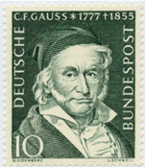
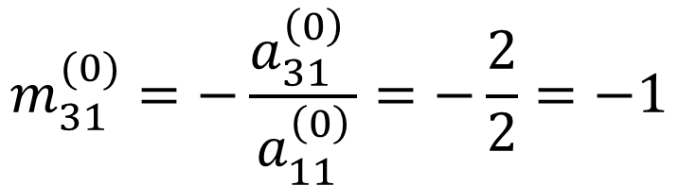
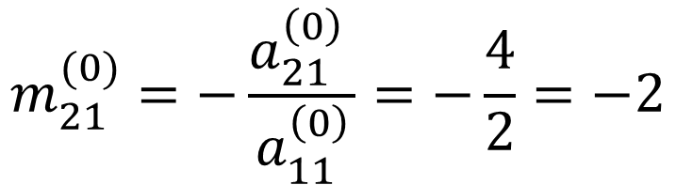
Exemplo de Aplicação
$$B_{0}=\left[\begin{matrix}2 & 3 & −1 \\ 4 & 4 & −3 \\ 2 & −3 & 1\end{matrix}\begin{matrix} \\ \\ \end{matrix}\begin{matrix}5 \\ 3 \\ −1\end{matrix}\right]$$
Cálculo dos multiplicadores: Para cada linha da matriz ampliada, calcula-se um multiplicador:
$$m_{21}^{(0)}=−\frac{a_{21}^{\left(0\right)} }{a_{11}^{\left(0\right)}}=−\frac{4}{2}=−2$$
$$m_{31}^{(0)}=−\frac{a_{31}^{\left(0\right)} }{a_{11}^{\left(0\right)}}=−\frac{2}{2}=−1$$

Slide 19


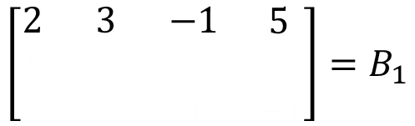




Exemplo de Aplicação
$$B_{0}=\left[\begin{matrix}2 & 3 & −1 \\ 4 & 4 & −3 \\ 2 & −3 & 1\end{matrix}\begin{matrix} \\ \\ \end{matrix}\begin{matrix}5 \\ 3 \\ −1\end{matrix}\right]$$
$$\left[\begin{matrix}2 & 3 & −1 \\ 4 & 4 & −3 \\ 2 & −3 & 1\end{matrix}\begin{matrix} \\ \\ \end{matrix}\begin{matrix}5 \\ 3 \\ −1\end{matrix}\right]=B_{1}$$
$$\begin{matrix}0 & −2\end{matrix} \begin{matrix}−1 & −7\end{matrix}$$
$$\begin{matrix}0 & −6\end{matrix} \begin{matrix} 2 & −6\end{matrix}$$
$$m_{21}^{(0)}=−2$$
$$m_{31}^{(0)}=−1$$
$$m_{21}^{(0)}L_{1}^{(0)}+L_{2}^{(0)}$$
Operações elementares: Multiplica-se
a linha do pivô pelo multiplicador da
i-ésima linha e adiciona-se uma à outra.
$$m_{31}^{(0)}L_{1}^{(0)}+L_{3}^{(0)}$$

Slide 20
Exemplo de Aplicação
$$B_{0}=\left[\begin{matrix}2 & 3 & −1 \\ 4 & 4 & −3 \\ 2 & −3 & 1\end{matrix}\begin{matrix} \\ \\ \end{matrix}\begin{matrix}5 \\ 3 \\ −1\end{matrix}\right]$$
$$\left[\begin{matrix}2 & 3 & −1 \\ 4 & 4 & −3 \\ 2 & −3 & 1\end{matrix}\begin{matrix} \\ \\ \end{matrix}\begin{matrix}5 \\ 3 \\ −1\end{matrix}\right]=B_{1}$$
$$\begin{matrix}0 & −2\end{matrix} \begin{matrix}−1 & −7\end{matrix}$$
$$\begin{matrix}0 & −6\end{matrix} \begin{matrix} 2 & −6\end{matrix}$$
Término da 1ª etapa da
triangularização: Todos os elementos
abaixo do pivô da primeira coluna
foram anulados.
2ª etapa da triangularização:
Repetir todos os procedimentos
anteriores para anular os
elementos abaixo da diagonal
principal da segunda coluna

Slide 21
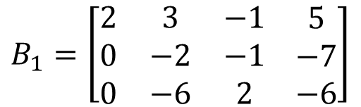
Exemplo de Aplicação
$$B_{1}=\left[\begin{matrix}2 & 3 & −1 \\ 0 & −2 & −1 \\ 0 & −6 & 2\end{matrix}\begin{matrix} \\ \\ \end{matrix}\begin{matrix}5 \\ −7 \\ −6\end{matrix}\right]$$
Pivotamento: Escolha de um pivô não-nulo na diagonal principal da matriz dos coeficientes.
Não faz sentido permutar com linhas acima do pivô!
Se o candidato a pivô for
nulo, permutam-se as
linhas até obter um pivô
diferente de zero.

Slide 22
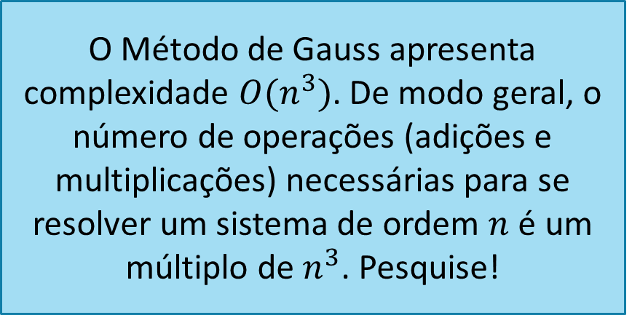
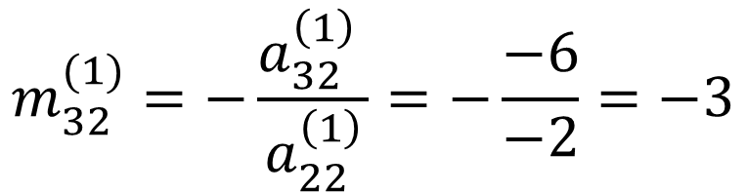
Exemplo de Aplicação
$$B_{1}=\left[\begin{matrix}2 & 3 & −1 \\ 0 & −2 & −1 \\ 0 & −6 & 2\end{matrix}\begin{matrix} \\ \\ \end{matrix}\begin{matrix}5 \\ −7 \\ −6\end{matrix}\right]$$
Cálculo dos multiplicadores: Para cada linha da matriz ampliada, calcula-se um multiplicador:
$$m_{32}^{(1)}=−\frac{a_{32}^{\left(1\right)} }{a_{22}^{\left(1\right)}}=−\frac{−6}{−2}=−3$$
O Método de Gauss apresenta complexidade $O(n^{3})$. De modo geral, o número de operações (adições e multiplicações) necessárias para se resolver um sistema de ordem $n$ é um múltiplo de $n^{3}$. Pesquise!

Slide 23




Exemplo de Aplicação
$$B_{1}=\left[\begin{matrix}2 & 3 & −1 \\ 0 & −2 & −1 \\ 0 & −6 & 2\end{matrix}\begin{matrix} \\ \\ \end{matrix}\begin{matrix}5 \\ −7 \\ −6\end{matrix}\right]$$
$$\left[\begin{matrix}2 & 3 & −1 \\ 0 & −2 & −1 \\ 2 & −3 & 1\end{matrix}\begin{matrix} \\ \\ \end{matrix}\begin{matrix}5 \\ −7 \\ −1\end{matrix}\right]=B_{2}$$
$$\begin{matrix}0 & 0\end{matrix} \begin{matrix} 5 & 15\end{matrix}$$
$$m_{32}^{(1)}=−3$$
Operações elementares: Multiplica-se
a linha do pivô pelo multiplicador da
i-ésima linha e adiciona-se uma à outra.
$$m_{32}^{(1)}L_{2}^{(1)}+L_{3}^{(1)}$$

Slide 24


Exemplo de Aplicação
$$B_{1}=\left[\begin{matrix}2 & 3 & −1 \\ 0 & −2 & −1 \\ 0 & −6 & 2\end{matrix}\begin{matrix} \\ \\ \end{matrix}\begin{matrix}5 \\ −7 \\ −6\end{matrix}\right]$$
$$\left[\begin{matrix}2 & 3 & −1 \\ 0 & −2 & −1 \\ 0 & 0 & 5\end{matrix}\begin{matrix} \\ \\ \end{matrix}\begin{matrix}5 \\ −7 \\ 15\end{matrix}\right]=B_{2}$$
Término da triangularização: Todos os
elementos abaixo da diagonal principal
da matriz dos coeficientes foram
anulados.
O sistema linear que possui $B_{2}$
como sua matriz ampliada é
equivalente ao sistema original

Slide 25


Exemplo de Aplicação
$$B_{2}=\left[\begin{matrix}2 & 3 & −1 \\ 0 & −2 & −1 \\ 0 & 0 & 5\end{matrix}\begin{matrix} \\ \\ \end{matrix}\begin{matrix}5 \\ −7 \\ 15\end{matrix}\right]$$
$$\left[\begin{matrix}2 & 3 & −1 \\ 0 & −2 & −1 \\ 0 & 0 & 5\end{matrix}\right]⋅\left[\begin{matrix}x_{1} \\ x_{2} \\ x_{3}\end{matrix}\right]=\left[\begin{matrix}5 \\ −7 \\ 15\end{matrix}\right]$$
Preparação para a retrossubstituição:
Opcionalmente, pode-se escrever o
sistema na forma matricial ou na forma
explícita.

Slide 26






Exemplo de Aplicação
$$\left\{\begin{aligned}2x_{1} \\ \\ \end{aligned}\right.\begin{aligned}+ \\ − \\ \end{aligned}\begin{aligned}3x_{2} \\ 2x_{2} \\ \end{aligned}\begin{aligned}− \\ − \\ \end{aligned}\begin{aligned}x_{3} \\ x_{3} \\ 5x_{3}\end{aligned}\begin{aligned}= \\ = \\ =\end{aligned}\begin{aligned}5 \\ −7 \\ 15\end{aligned}$$
$$x_{2}=\frac{−7+x_{3}}{−2}=$$
$$\frac{−7+3}{−2}=2$$
Retrossubstituição:
Determinar a solução do
sistema, da última equação
para a primeira
$$x_{3}=\frac{15}{5}=3$$
$$x_{1}=\frac{5−3x_{2}+x_{3}}{2}$$
$$x_{1}=\frac{5−6+3}{2}=1$$

Slide 27







Exemplo de Aplicação
$$\left\{\begin{aligned}2x_{1} \\ \\ \end{aligned}\right.\begin{aligned}+ \\ − \\ \end{aligned}\begin{aligned}3x_{2} \\ 2x_{2} \\ \end{aligned}\begin{aligned}− \\ − \\ \end{aligned}\begin{aligned}x_{3} \\ x_{3} \\ 5x_{3}\end{aligned}\begin{aligned}= \\ = \\ =\end{aligned}\begin{aligned}5 \\ −7 \\ 15\end{aligned}$$
$$x=\left[\begin{matrix}x_{1} \\ x_{2} \\ x_{3}\end{matrix}\right]=\left[\begin{matrix}1 \\ 2 \\ 3\end{matrix}\right]={\left[1 2 3\right]}^{T}$$
3ª coluna de $A$
1ª coluna de $A$
2ª coluna de $A$
vetor $b$
Sistema original:
$$\left\{ \begin{aligned}2x_{1} \\ 4x_{1} \\ 2x_{1}\end{aligned}\right.\begin{aligned}+ \\ + \\ −\end{aligned}\begin{aligned}3x_{2} \\ 4x_{2} \\ 3x_{2}\end{aligned}\begin{aligned}− \\ − \\ +\end{aligned}\begin{aligned}x_{3} \\ {3x}_{3} \\ x_{3}\end{aligned}\begin{aligned}= \\ = \\ =\end{aligned}\begin{aligned}5 \\ 3 \\ −1\end{aligned}$$
$$1⋅\left[\begin{matrix}2 \\ 4 \\ 2\end{matrix}\right]+2⋅\left[\begin{matrix}3 \\ 4 \\ −3\end{matrix}\right]+3⋅\left[\begin{matrix}−1 \\ −3 \\ 1\end{matrix}\right]=\left[\begin{matrix}5 \\ 3 \\ −1\end{matrix}\right]$$

Slide 28



Exemplo de Aplicação
• Seja o sistema linear do exemplo anterior, escrito na forma matricial $Ax=b$:
uma vez que a matriz $A$ admite inversa.
$$\left[\begin{matrix}2 & 3 & −1 \\ 4 & 4 & −3 \\ 2 & −3 & 1\end{matrix}\right]⋅\left[\begin{matrix}x_{1} \\ x_{2} \\ x_{3}\end{matrix}\right]=\left[\begin{matrix}5 \\ 3 \\ −1\end{matrix}\right]$$
Note que a solução pode ser expressa por: $x=A^{−1}∙b,$

Slide 29



Inversa de uma Matriz
Dada uma matriz quadrada $A$. Caso seja possível encontrar uma matriz $B$ de mesma dimensão tal que $AB=BA=I:$
$A$ é invertível
$B$ é a inversa de A

Slide 30




Inversa de uma Matriz ($A^{−1})$
• Uma matriz quadrada é invertível se, e somente se:
$$det⁡(A)≠0$$
e sua inversa pode ser obtida fazendo:
$$Matriz Adjunta de A$$
$$A^{−1}=\frac{1}{det⁡(A)}∙Adj(A)$$

Slide 31




Inversa de uma Matriz ($A^{−1})$
ou ainda:
$$Matriz Identidade$$
$$Inversa de A$$
Operações
elementares
$$\left[\left.A \right| I\right]$$
$$\left[\left.I \right|A^{−1}\right]$$

Slide 32


Exemplo de Aplicação
• No exemplo anterior a matriz $A$ admite inversa, pois $\det\left(A\right)=−20≠0$ (Verifique!). Assim:
$Ax=b$
$$A^{−1}Ax=A^{−1}b$$
$$Ix=A^{−1}b$$
$$x=A^{−1}b$$

Slide 33

Exemplo de Aplicação
Portanto:
$$x=A^{−1}b$$
$$x=\left[\begin{matrix}0,25 & 0 & 0,25 \\ 0,5 & −0,2 & −0,1 \\ 1 & −0,6 & 0,2\end{matrix}\right]∙\left[\begin{matrix}5 \\ 3 \\ −1\end{matrix}\right]=\left[\begin{matrix}1 \\ 2 \\ 3\end{matrix}\right]$$

Slide 34


Exercícios (notas de aula)
Encontre a solução dos sistemas lineares, a seguir, usando o Método Direto de Gauss. Em seguida, obtenha a solução fazendo $x=A^{−1}b.$
a) ${S_{3}}_{a}\left\{ \begin{aligned}10x_{1} \\ x_{1} \\ 2x_{1}\end{aligned}\right.\begin{aligned}+ \\ + \\ −\end{aligned}\begin{aligned}2x_{2} \\ 10x_{2} \\ 7x_{2}\end{aligned}\begin{aligned}+ \\ + \\ −\end{aligned}\begin{aligned}6x_{3} \\ {9x}_{3} \\ 10x_{3}\end{aligned}\begin{aligned}= \\ = \\ =\end{aligned}\begin{aligned}28 \\ 7 \\ 17\end{aligned}$
b) ${S_{3}}_{b}\left\{ \begin{aligned}1,3x_{1} \\ −0,8x_{1} \\ −0,3x_{1}\end{aligned}\right.\begin{aligned}+ \\ + \\ +\end{aligned}\begin{aligned}0,4x_{2} \\ 0,9x_{2} \\ 1,3x_{2}\end{aligned}\begin{aligned}+ \\ − \\ +\end{aligned}\begin{aligned}1,1x_{3} \\ {0,7x}_{3} \\ 1,4x_{3}\end{aligned}\begin{aligned}= \\ = \\ =\end{aligned}\begin{aligned}1,2 \\ −0,9 \\ −1,0\end{aligned}$

Slide 35
Esta apresentação faz parte do material didático da disciplina EFB108 – Matemática Computacional e é complementada por notas de aulas e literatura indicada no Plano de Ensino.
O estudo desta apresentação não exime o aluno do acompanhamento das aulas
Este material foi desenvolvido pelos professores:
• Douglas Lauria
• Eduardo Nadaleto da Matta
• Marcelo Marques Gomes
• Vitor Alex Oliveira Alves
• Wilson Inacio Pereira
Edição e diagramação:
Lilian Victorino

